Slide 1

智慧衣櫃 Intelligence-Closet
組員：黃懷萱、詹惠茹、鐘亮節
指導教授：林世崧

Slide 2
目
錄
1
研究動機與目的
2
研究方法
3
目前進度流程
4
總結

Slide 3
1
研究動機
1. 訂定這個專題主旨的想法理由及動機 2. 主題的分類

Slide 4


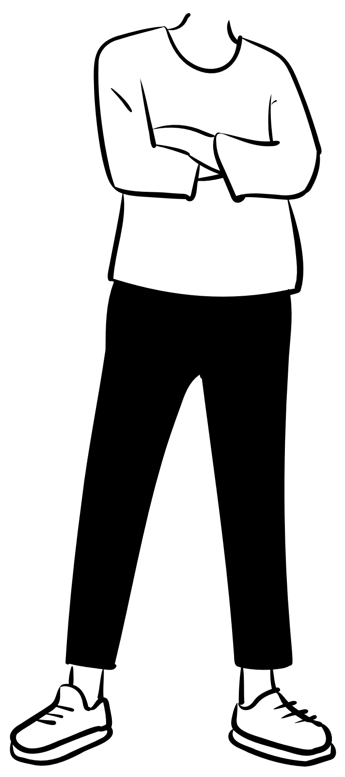
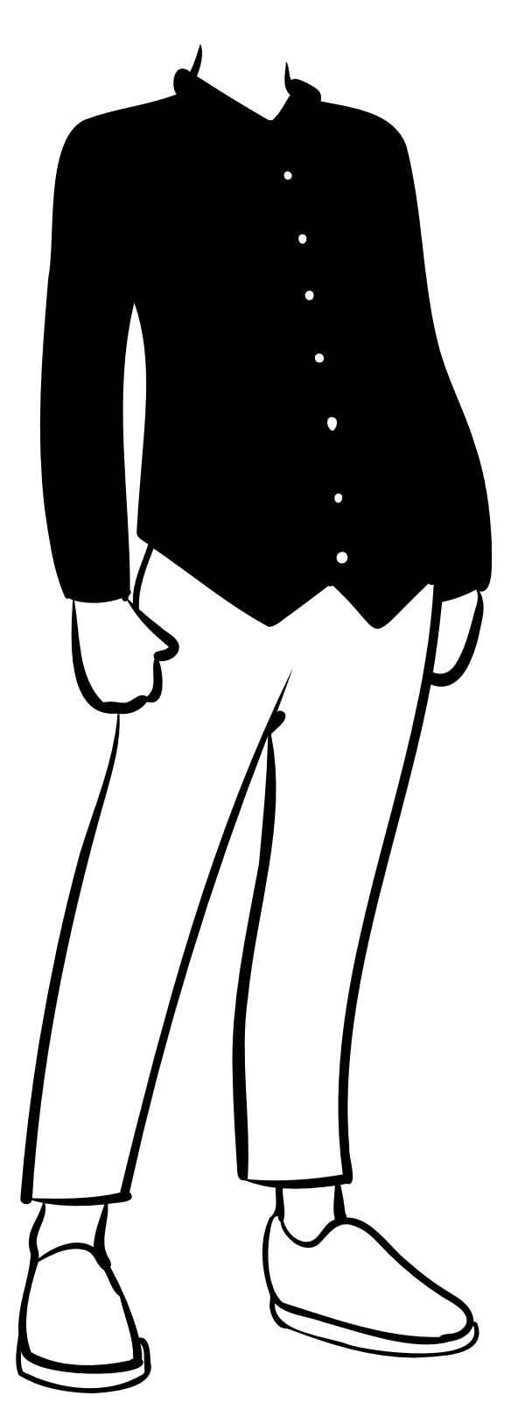

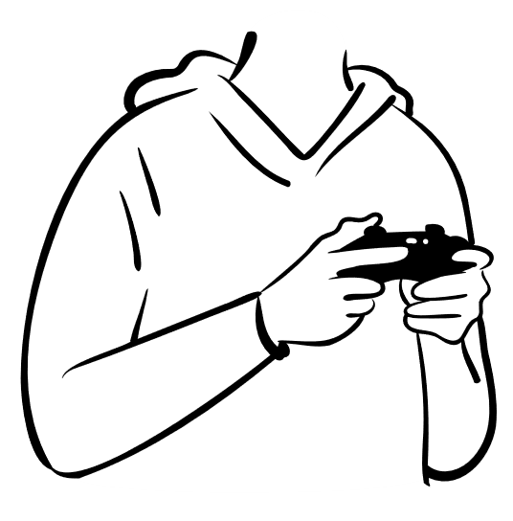


研究動機
搭配
尋找
查詢天氣預報
氣溫與衣服
搭配衣服組合
忘記有哪些衣服、放哪。
冷或熱，下雨機率等。
選擇衣物的長或短等。
利用物聯網自動開啟和搜尋資訊
透過演算建立搭配系統
使用資料庫 及馬達系統來管理衣物
Notes:
我們的研究動機來自於 每天早晨起床到穿衣服的過程
先是查詢天氣預報，獲得氣溫、下雨機率等資訊，同時也可以快速判斷今天要穿什麼樣的衣服
這一塊打算利用物聯網來自動開啟與獲取資料並分析
還要想怎麼搭配衣服
這裡呢可以利用演算法建立一套搭配系統
讓使用者不用進行思考
最後衣服有時會忘記放哪了，穿了多久了
建立資料庫來方便查詢衣物狀況，馬達系統用來自動存取等功能

Slide 5
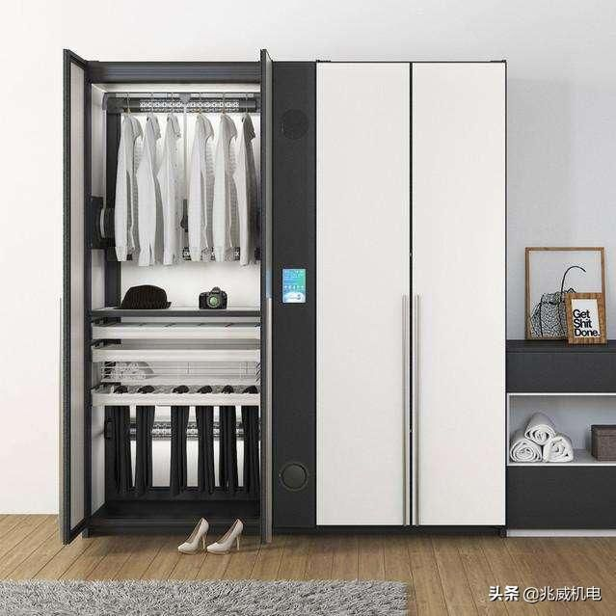
研究動機

Slide 6






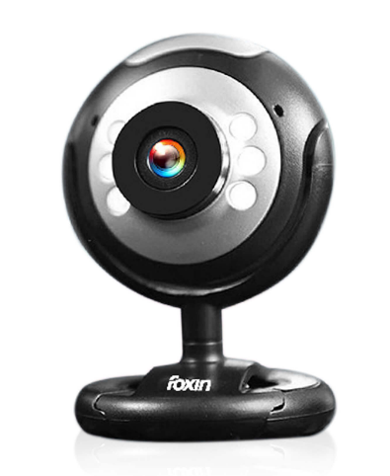

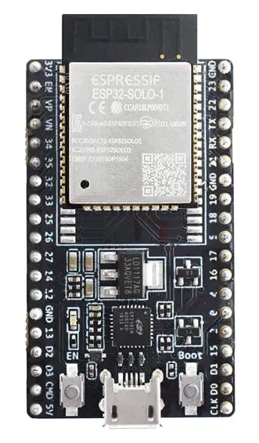
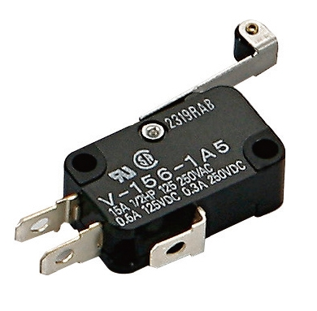
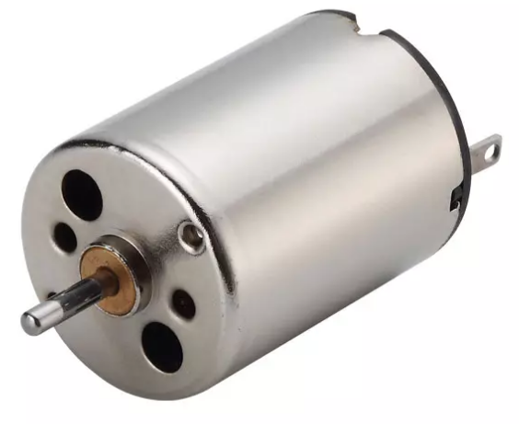
研究動機
系統架構圖－存放
6.存入資料庫
1.前端存放功能
5.獲得空餘位置+辨識照片
獲得衣服的顏色、樣式
4.拍照回傳
3.若啟用
7.啟動馬達輸送衣服
2.判斷微動開關 是否啟用
Notes:
前端選擇存放功能
在檢視口的位置利用微動開關判斷是否有放置衣服
若有就會啟動攝像頭拍照回傳
獲得衣物顏色與樣式後存入資料庫
接著啟動馬達將衣物輸送至衣櫃內

Slide 7


研究動機
2-2.回傳使用者資訊
系統架構圖－拿取
5.最佳衣物推薦組合+天氣資訊
2-3.回傳前端
2-1.向資料庫使用者資訊
1.前端拿取功能
3.選擇站別
7.使用者選擇
4.請求天氣資訊
8.啟動馬達輸送衣服
Notes:
從前端選擇拿取功能
同時向資料庫請求回傳相關資訊
接著會自動抓取天氣資訊及最佳衣物推薦組合至前端給使用者選擇
當使用者選擇衣物組合後便會啟動馬達輸送衣服

Slide 8




主題分類
演算法
實體架構
查詢天氣功能
自動搭配衣物功能
資料庫存儲管理
硬體架構（衣櫃）
電路馬達等運作
衣物辨識
UI介面
前端介面使用
自動辨識衣物種類

Slide 9
2
研究方法
研究方法流程
研究的進展

Slide 10

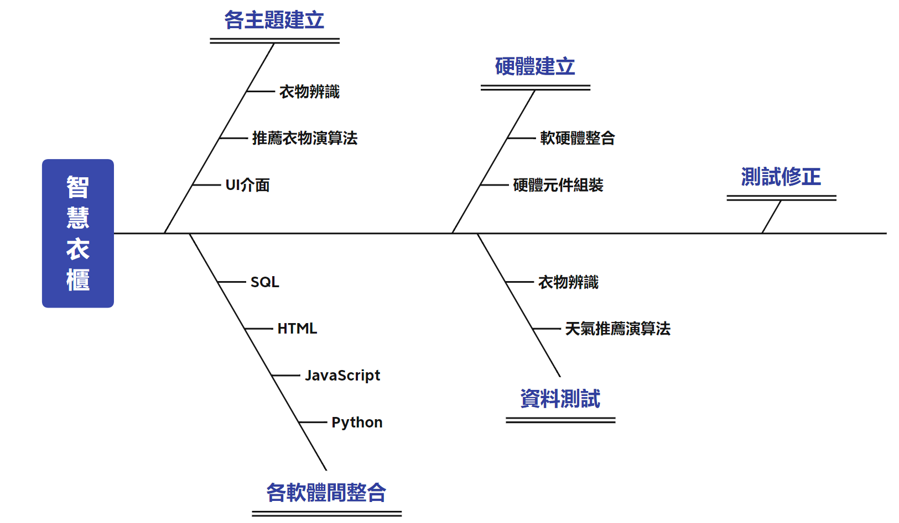
研究方法
硬體架構（暑假）
軟體架構（暑假前）
修正（四上）
Notes:
以下展示天氣資訊回傳的效果

Slide 11
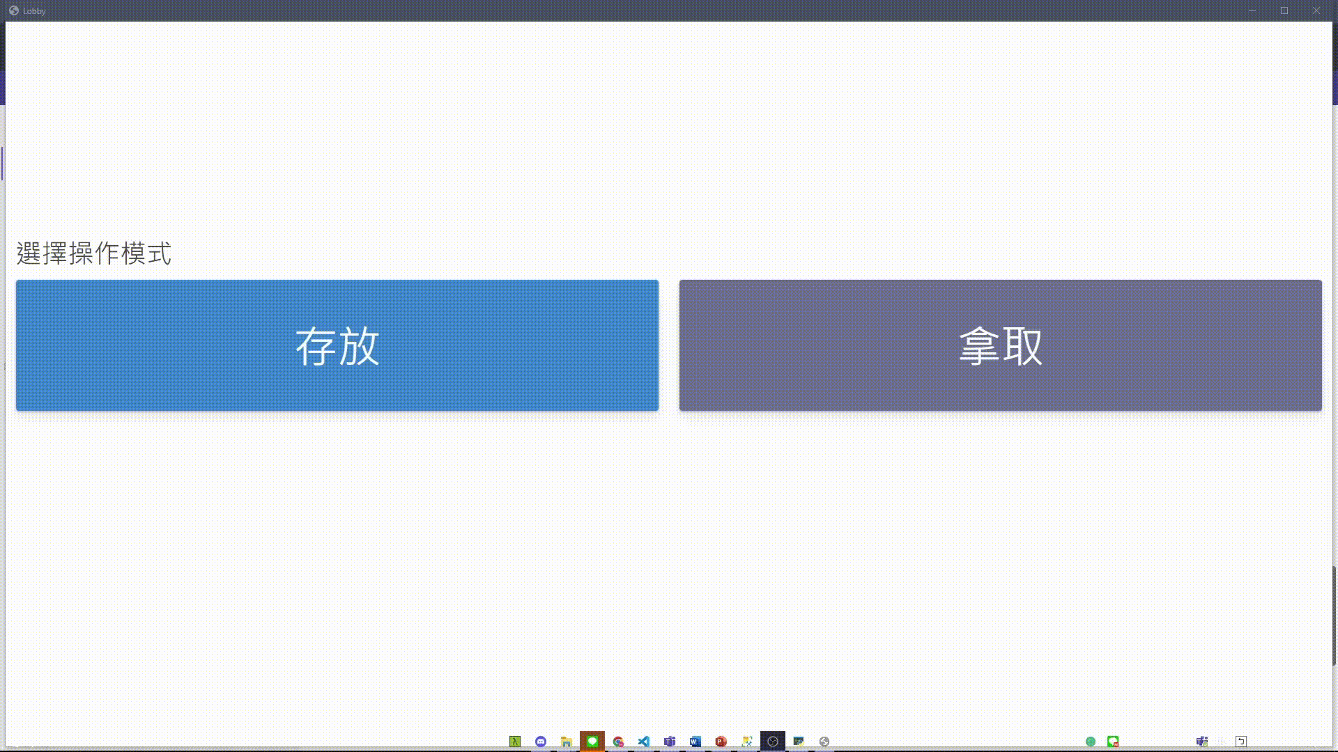
研究方法
天氣搜尋－展示 UI + 演算
工具：Python, SQL Server, HTML, JavaScript

Slide 12

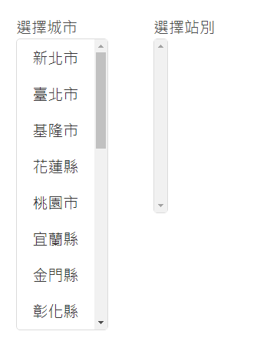
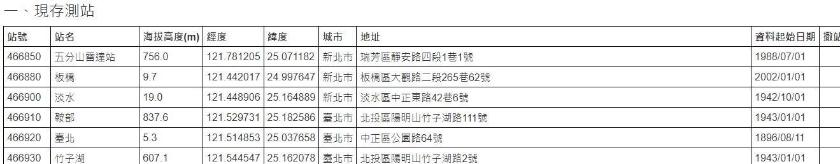
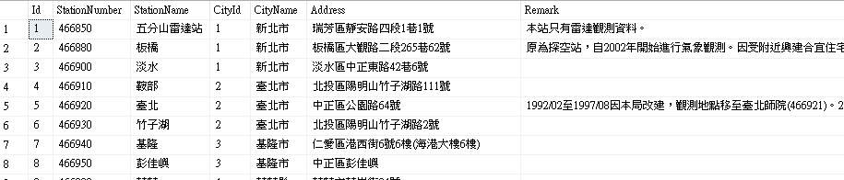
研究方法
天氣搜尋－方法
準備：站別
將目前可使用的測站利用爬蟲自動抓取➞存入資料庫(約六百筆站別資訊)
中央氣象局所提供的說明書
利用爬蟲(Python)+迴圈(自動存入）
資料庫畫面
https://e-service.cwb.gov.tw/wdps/obs/state.htm
Notes:
這一塊是先利用爬蟲方式將資料存入資料庫
方便管理也增加速度
這裡是先利用中央氣象局提供的說明書
爬蟲後存入資料庫

Slide 13
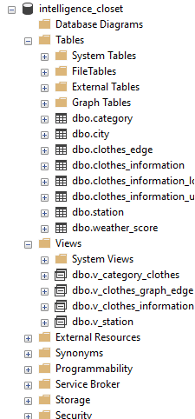
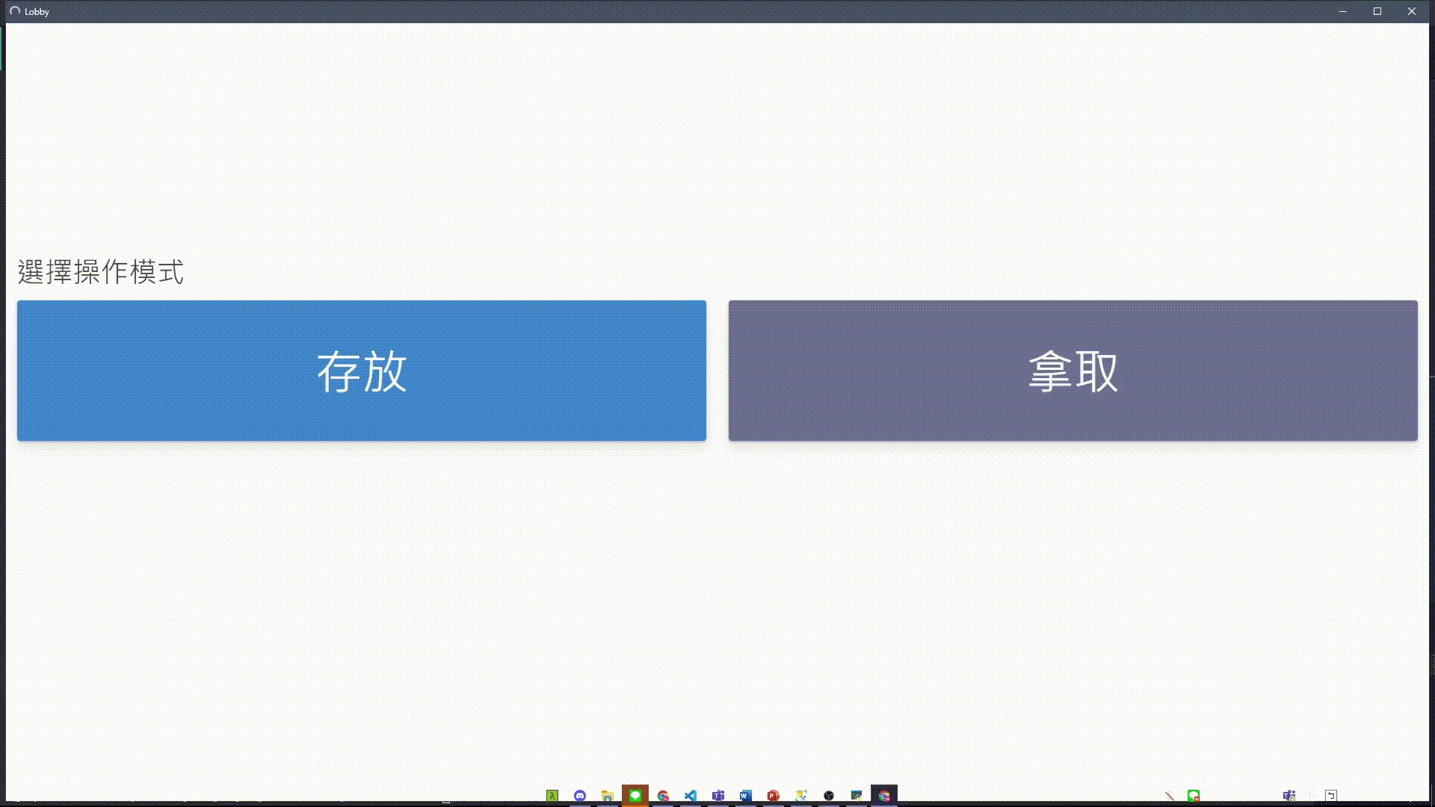
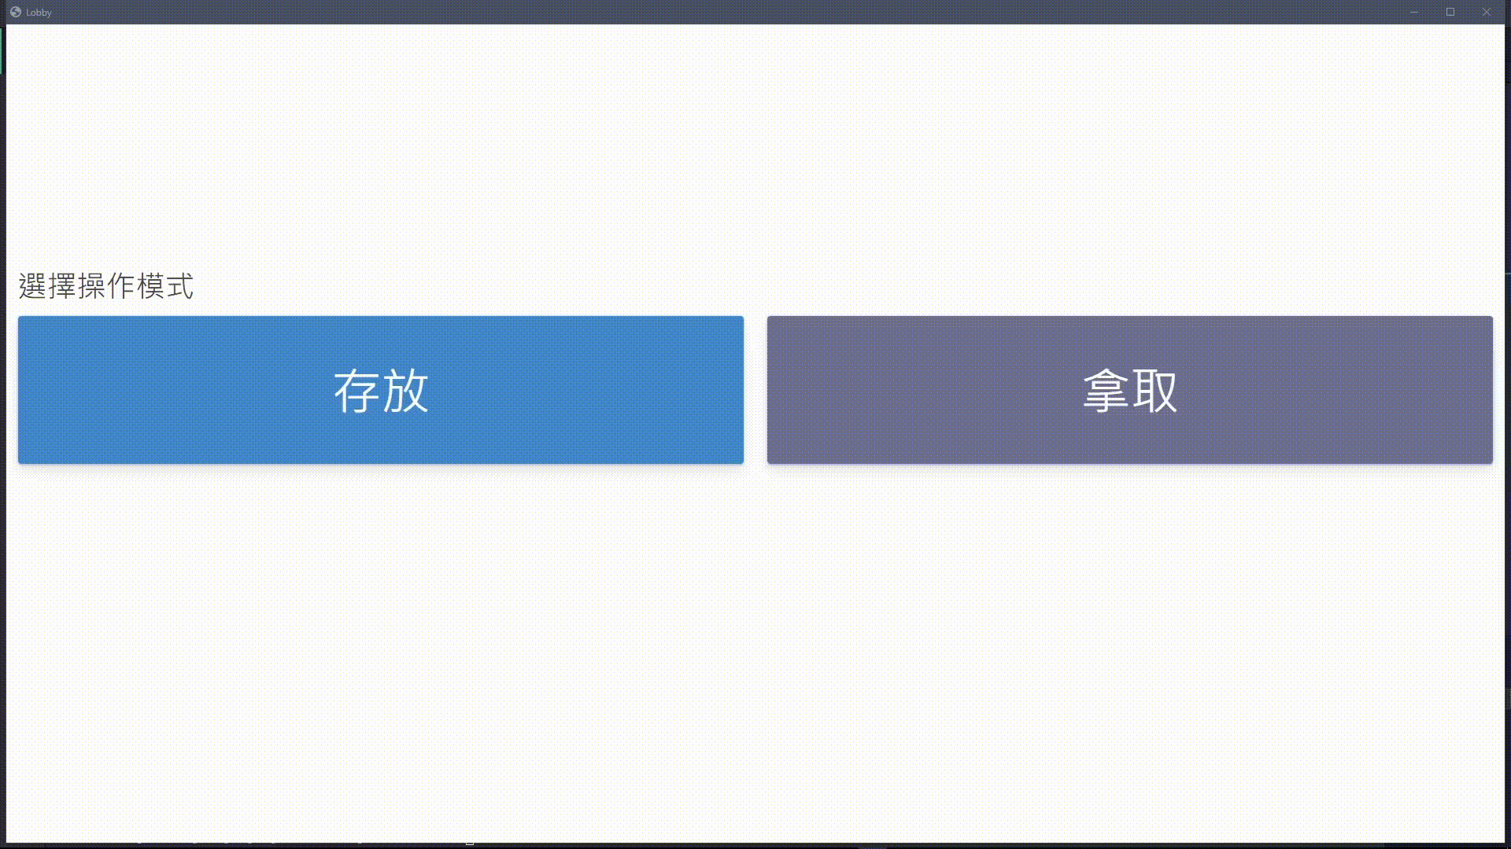
研究方法
天氣搜尋－方法
和期中報告的差別？速度
關於這方面我們做了很多不同的資料庫來輔助程式
資料庫
爬蟲

Slide 14
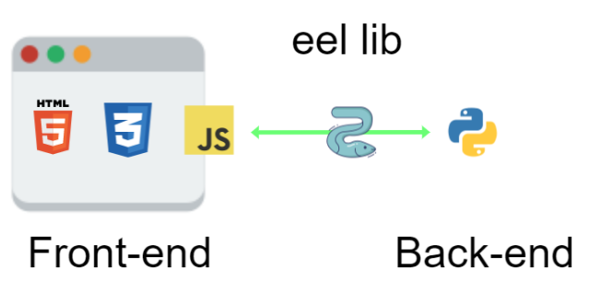
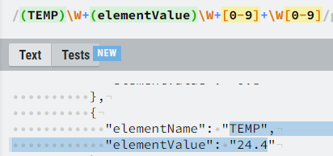
研究方法
天氣搜尋－方法
前端：從資料庫獲得站別➞中央氣象局API搜尋➞與前端頁面相互應
請求API獲得JSON格式資料
正規表示法獲得資料
溫度、濕度、最高溫、最低溫等…
利用EEL
python資料➞JavaScript
JavaScript➞Html&Css

Slide 15
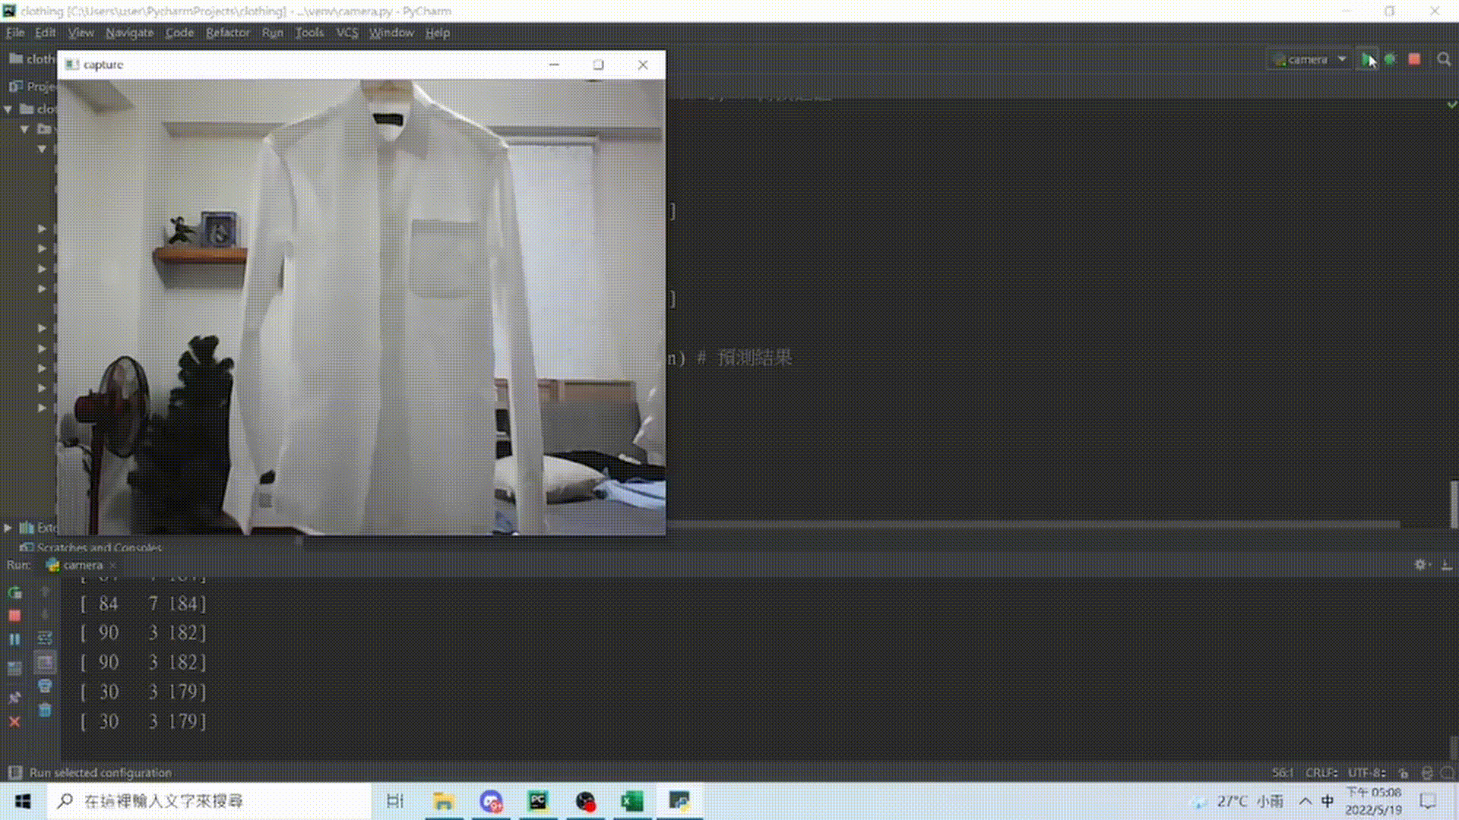
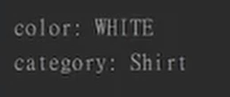
研究方法
衣物辨識－展示辨識衣物

Slide 16
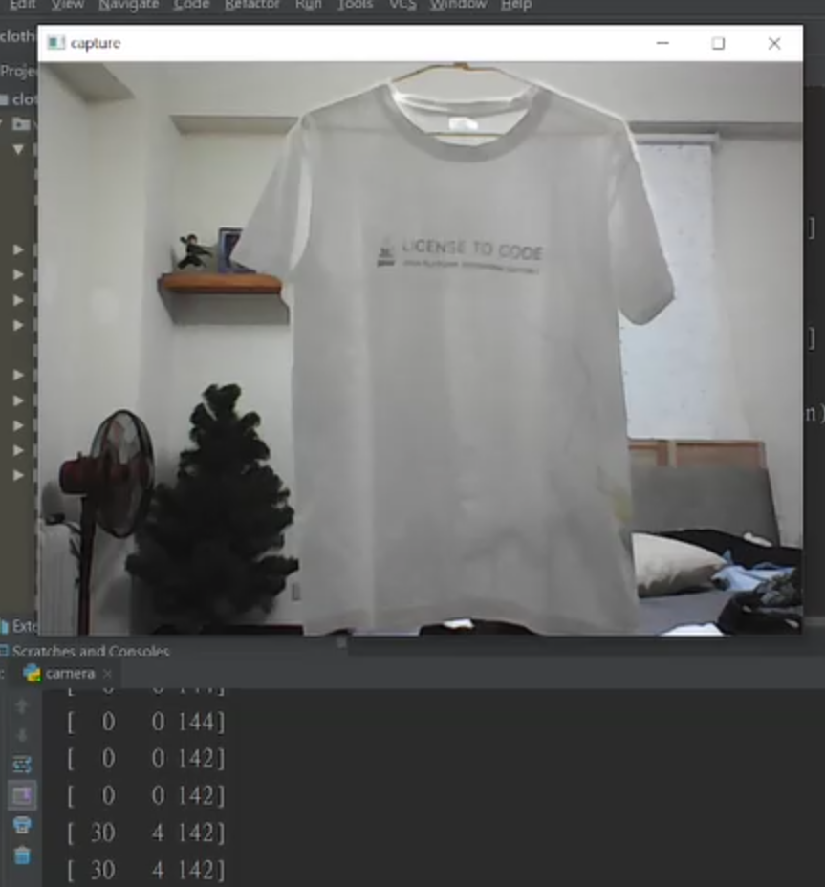
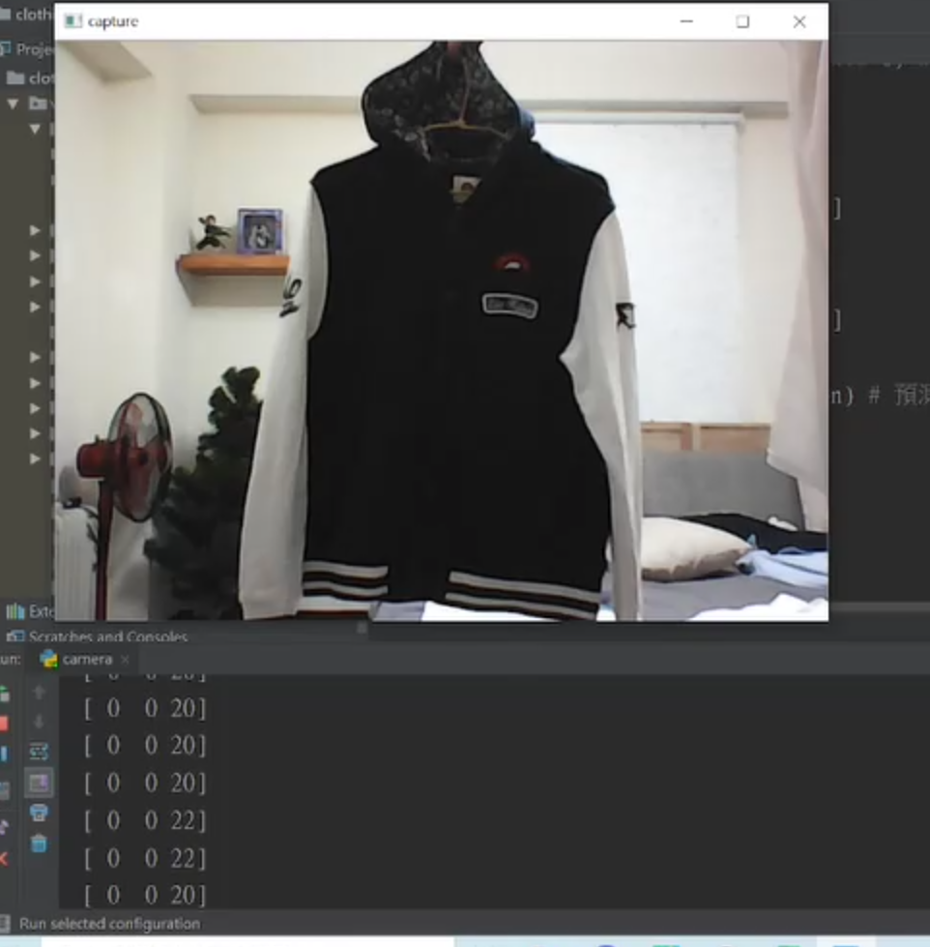
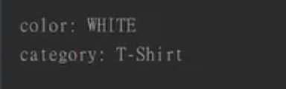
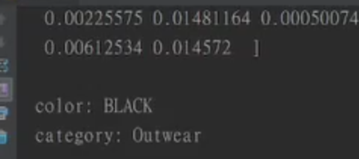
研究方法
衣物辨識－展示
辨識結果17件對12件
0.70成功率

Slide 17
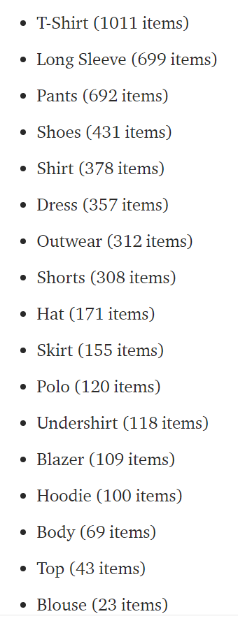
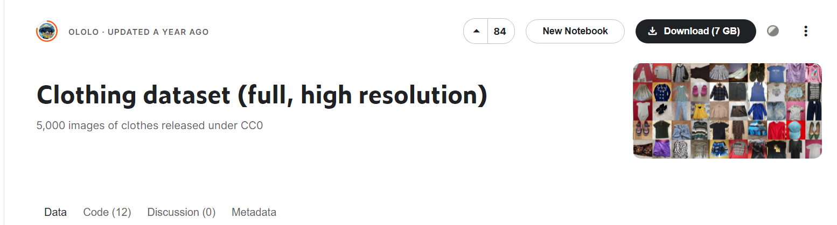
研究方法
衣物辨識－方法
訓練集：Kaggle ( Clothing dataset )
Label

Slide 18
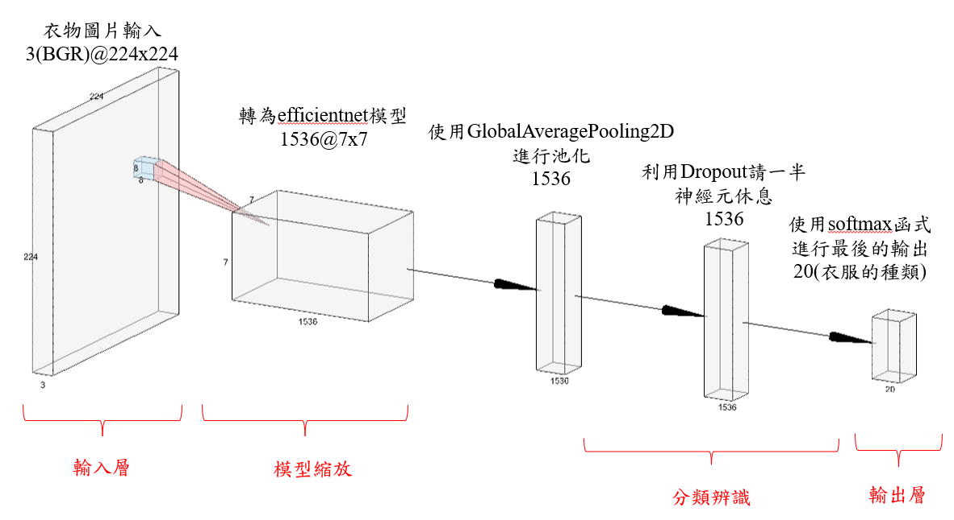
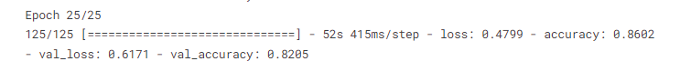
研究方法
Transforms => 增加訓練集
衣物辨識－模型
結果
Notes:
Google 於 2019 年提出了一個新的網路縮放方法，使用複合係數 (compound coefficient) 均勻地縮放網路深度、寬度、圖像解析度 (resolution)，深度就是指網路的層數，寬度是指通道數，解析度是指輸入的圖像大小
利用較少的參數獲得和其他模型差不多的準確率 -> 複合模型縮放 (Compound Model Scaling)
池化可以在壓縮圖片大小的同時，保留重要的特徵
Dropout 把不要的神經元拿掉

Slide 19
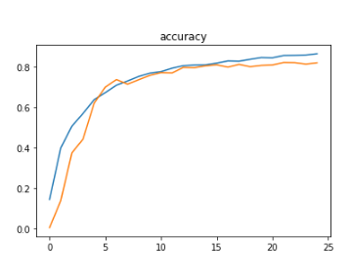
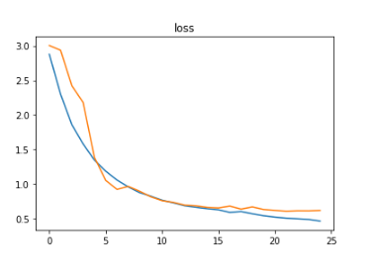
研究方法
衣物辨識－模型
成功率
Accuracy 0.86
val_acc 0.82
損失率
Loss 0.47
val_loss 0.61

Slide 20
研究方法
衣物辨識－顏色
抓取攝像頭影像➞BGR轉HSV
H | S | V | Color
x | x | < 50 | BLACK
x | <20 | x | WHITE
<5 >=167 | >=20 | >50 | RED
<22 | >=20 | >50 | ORANGE
<33 | >=20 | >50 | YELLOW
<94 | >=20 | >50 | GREEN
<131 | >=20 | >50 | BLUE
<167 | >=20 | >50 | PURPLE
對資料庫存入樣式、顏色等資訊

Slide 21
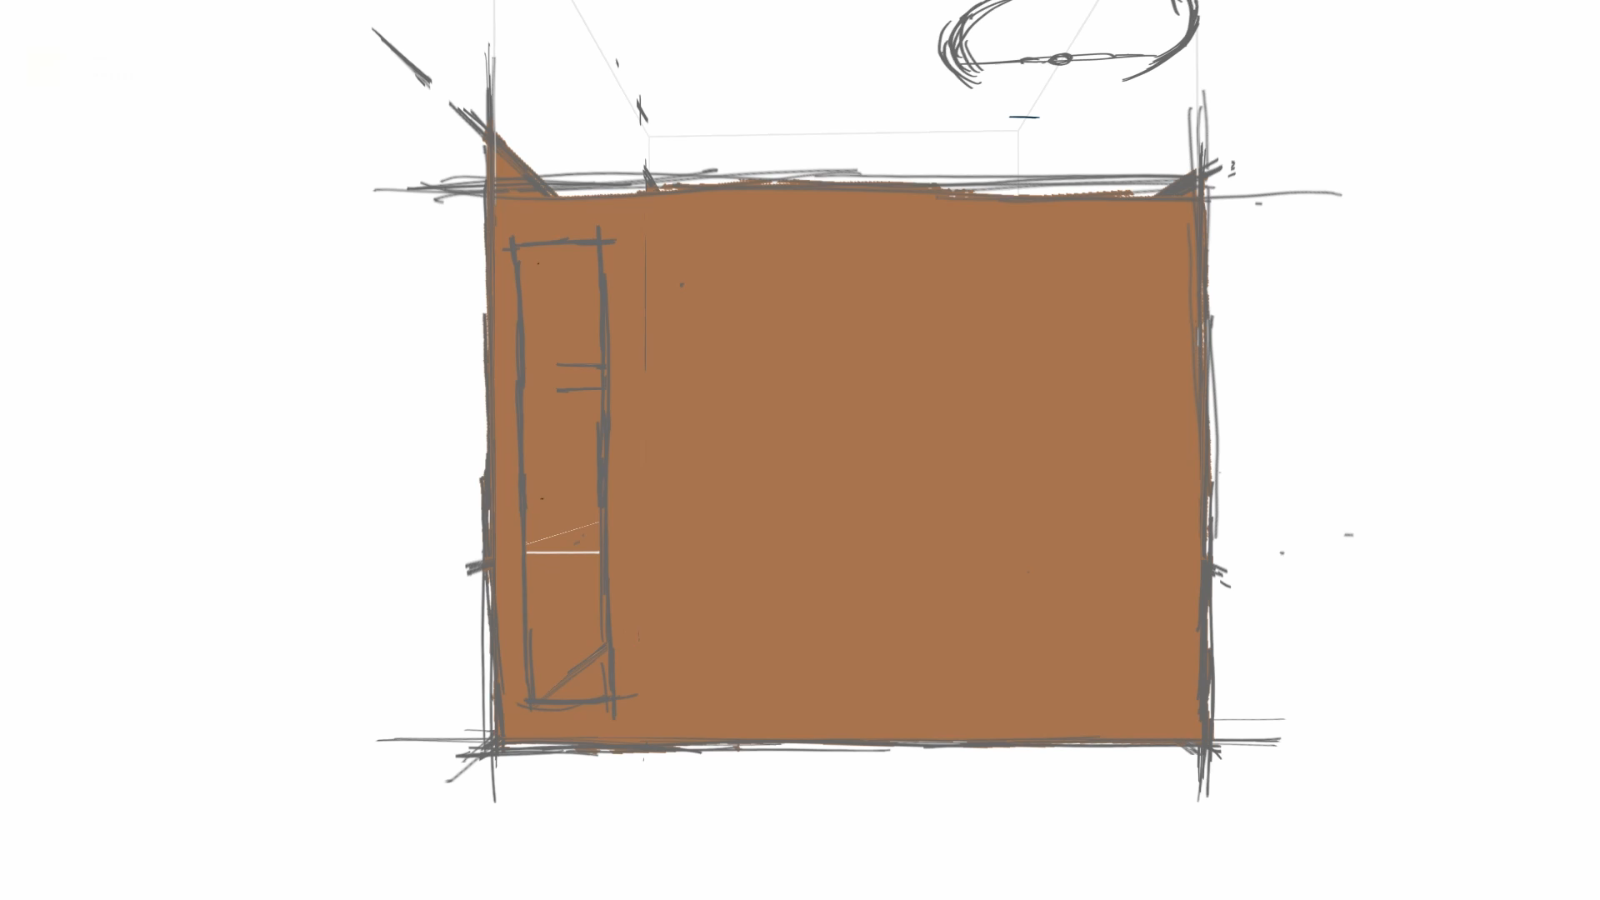
預期成效
包含實體建置的架構與方法

Slide 22
3
目前進度流程
流程甘特圖

Slide 23
分工合作表
圖樣辨識：獲得衣服樣式
鐘亮節
演算法：天氣資訊配與最佳衣物組合、資料庫存取、與前端接應等功能
黃懷萱
UI介面：前端展現
詹惠茹
硬體建置：馬達系統推送
黃懷萱

Slide 24
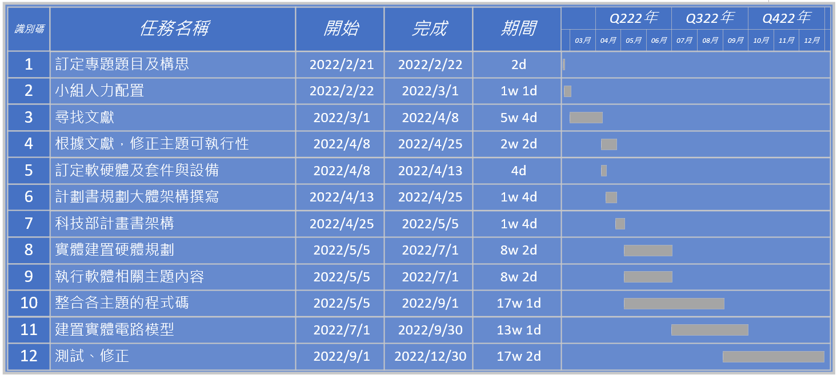
目前進度流程
甘特圖

Slide 25
總結
未來努力方向
UI介面的強化，更方便觀看
辨識的成功率
硬體的建構完成
參數間的測試

Slide 26
THANKS

Slide 27
研究方法
天氣搜尋－方法
和期中報告的差別？速度
資料庫
爬蟲

Slide 28
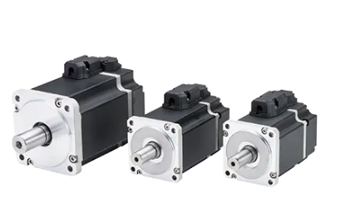


結合伺服馬達，對衣物存儲或拿取
研究方法
硬體架構－方法
檢視口
1.拍照+辨識衣服存入資料庫 (ex. 短袖、藍）
2.獲得空餘位置的資訊
3.啟動履帶輸送
利用微動開關，做到控制

